Slide 1
FALLO RESPIRATORIO HIPERCÁPNICO EN UCRI. ANÁLISIS DE RESULTADOS CLÍNICOS Y MODALIDADES DE SOPORTE RESPIRATORIO NO INVASIVO
J.M. Mejia Romero¹, M. Domínguez Gómez¹, M.L. González Vicente¹, A. Requejo Jiménez¹, R. Martín de León¹, N. Pascual Martínez¹.
¹Servicio de Neumología, Hospital Universitario Reina Sofía, Córdoba.
INTRODUCCIÓN
MATERIAL Y METODOS
Los pacientes con fallo respiratorio hipercápnico y su manejo con VNI es el perfil clásico de los ingresos en las UCRI. Sin embargo, las características clínicas y complejidad de los pacientes, y el uso de otras modalidades de SRNI (OAF, VNI+OAF) está evolucionando. El objetivo de nuestro estudio fue analizar el uso del SRNI en el tratamiento del fallo respiratorio hipercápnico, desde el punto de vista descriptivo, de resultados clínicos y factores que influyen en la mortalidad
Estudio observacional descriptivo de pacientes admitidos de forma consecutiva en la UCRI del Hospital Reina Sofía de Córdoba de marzo de 2023 a mayo de 2024. Se han recogido variables demográficas, clínicas, tipo de SRNI y mortalidad. El análisis estadístico se realizó con Chi-cuadrado y Kaplan Meier
RESULTADOS
N. total de pacientes | 77
Edad media | 63,48 +/- 11,46 años
Sexo | 61% hombres, 39% mujeres
Índice de Charlson medio | 4,34 +/- 2,52
Candidatos a VMI-UCI | 50,6%
Estancia media (días) | 4,76 +/-3,36 días
Tabla 1: Características de pacientes en UCRI con fallo hipercápnico
Gráfico 1: Diagnósticos más frecuentes

Slide 2
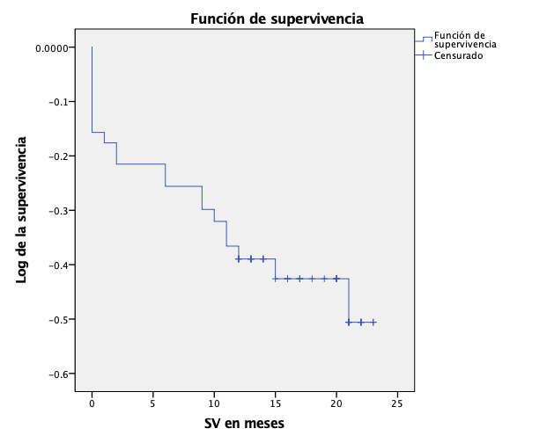
RESULTADOS
PaO2/FiO2 | 203,10 +/-76,01
pH | 7,35 +/- 0,15
pCO2 | 66,57 +/-19,23
Láctico | 1,30 +/-1,17
VNI | PS 10,96 +/- 2,95 PEEP 7,62 +/- 1,26 FiO2 40,32 +/- 16,79%
OAF | Flujo 38,70 +/-10,43 FiO2 44,11 +/-16,26%
Tabla 2: Valores gasométricos al ingreso
Gráfico 2: Modalidad de SRNI
Gráfico 3: VNI al alta de UCRI
Tabla 3: Parámetros SRNI al ingreso
Pacientes no candidatos a UCI-VMI (p=0,038)
Mayor mortalidad a los 30 días:
Índice de Charlson (p=0,045)
Indicación previa de OCD (p=0,047)
Mayor FiO2 al ingreso (p=0,047)
Niveles de láctico inicial (p=0,038)
VNI+OAF
No influyó significativamente en la mortalidad
Mayor estancia media intra-UCRI (p=0,011) y hospitalaria (p=0,041)
Gráfico 4: Mortalidad, reingresos y traslados a UCI
Gráfico 5: Curva de supervivencia
CONCLUSIONES
En nuestro estudio, observamos un uso generalizado de SRNI en pacientes con fallo respiratorio hipercápnico, con un aumento en el uso combinado de VNI+OAF respecto al uso exclusivo de VNI. Los pacientes no candidatos a UCI, el mayor índice de comorbilidades y el uso previo de OCD se asocian significativamente a mayor mortalidad. Otros factores como la necesidad de FiO2 más alta al ingreso y los niveles de láctico también influyeron en la misma. Esto puede traducir un aumento en la complejidad y gravedad de los pacientes que son ingresados en la UCRIs de neumología, por lo que la evaluación constante de los resultados clínicos y asistenciales son fundamentales para la mejora continua en las modalidades de tratamiento con SRNI de estos pacientes.

